Slide 1
Phòng: ……………………..
Trường: ………………………….
Giáo viên:……………….
Môn: Hình học 9.

Slide 2


1. Giáo viên: Máy chiếu, SGK, đề cương, phiếu học tập, kế hoạch bài dạy, thước thẳng, compa, bảng phụ.
2. Học sinh: SGK, đề cương, phiếu học tập, thước thẳng, compa, bảng nhóm.

Slide 3










Slide 4
Dựa vào đề cương ôn tập chương và phiếu học tập đã chuẩn bị ở nhà để hoạt động nhóm : Các nhóm hãy viết sơ đồ tư duy tổng hợp các kiến thức của chương II trong thời gian 5 phút
HOẠT ĐỘNG 1 :KHỞI ĐỘNG

Slide 5
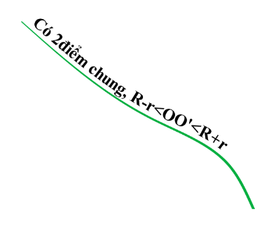
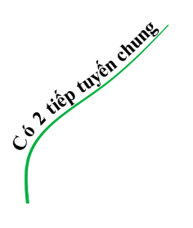
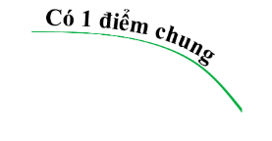
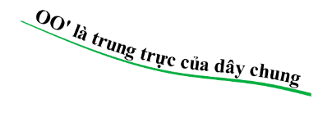


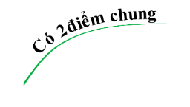
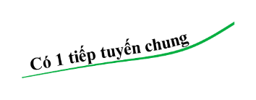


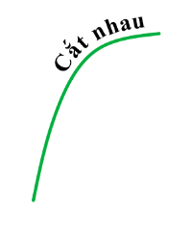

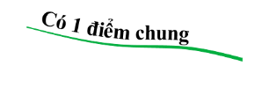


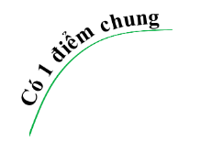
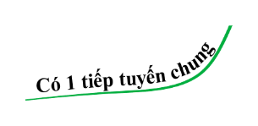

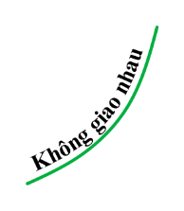
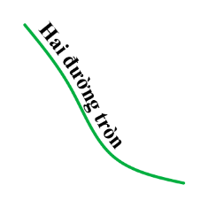
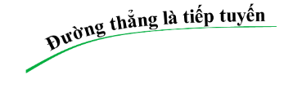
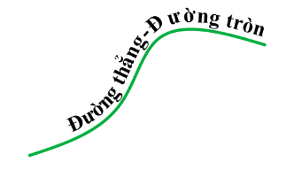


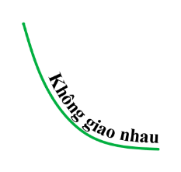

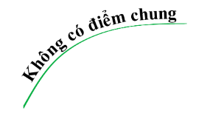
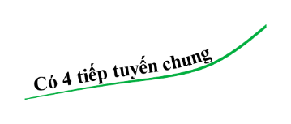
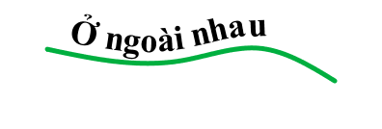






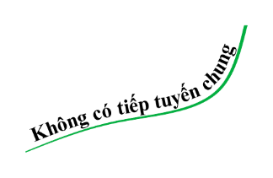
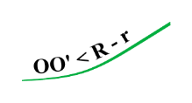
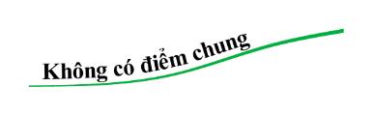
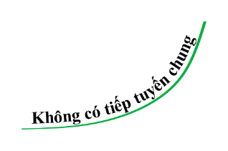
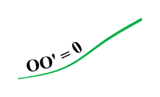

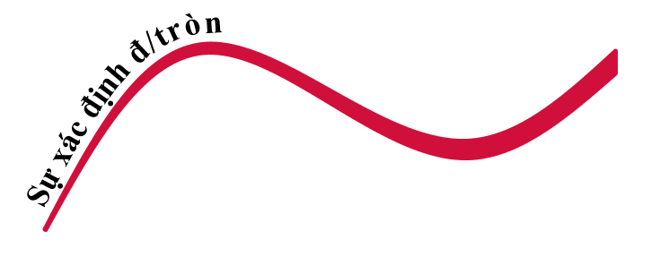
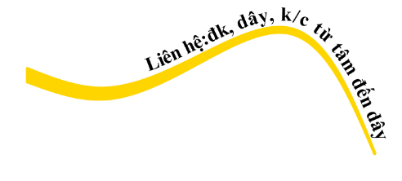





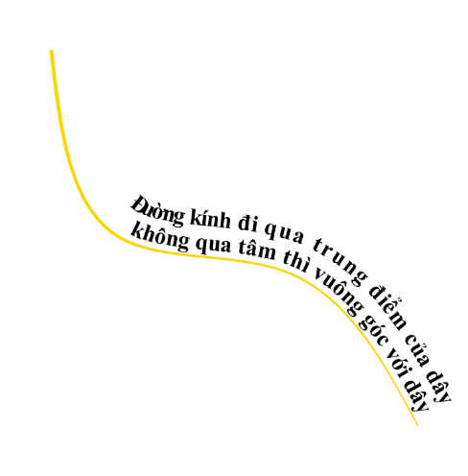

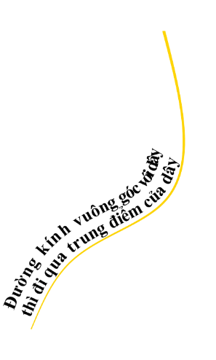

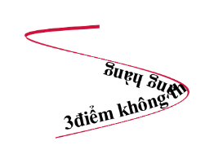
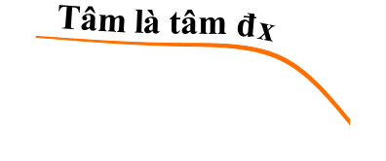
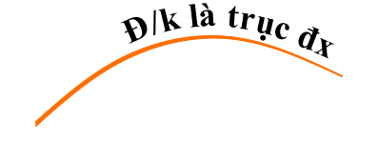
3
3
HOẠT ĐỘNG 1 :KHỞI ĐỘNG

Slide 6
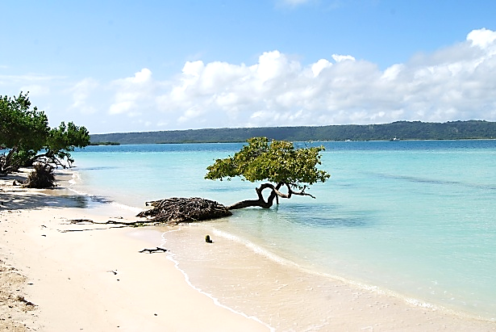



ĐẶT VẤN ĐỀ VÀO BÀI

Slide 7
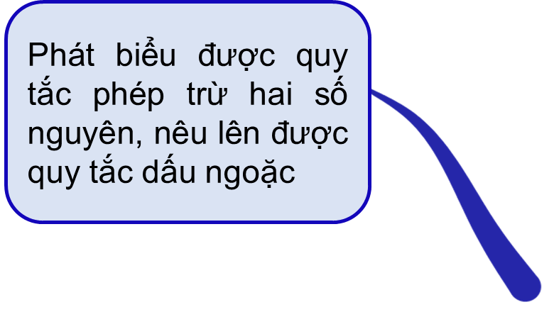
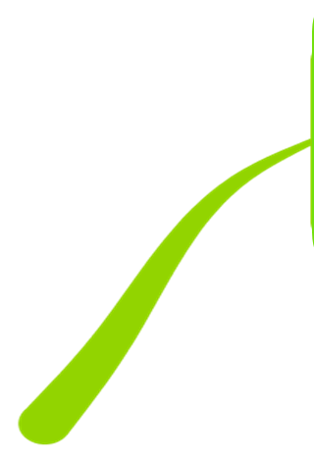
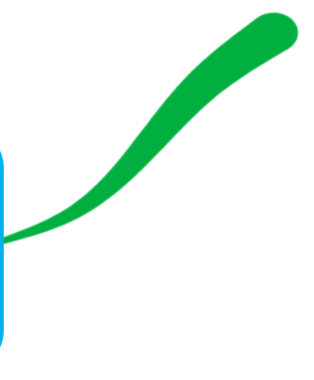
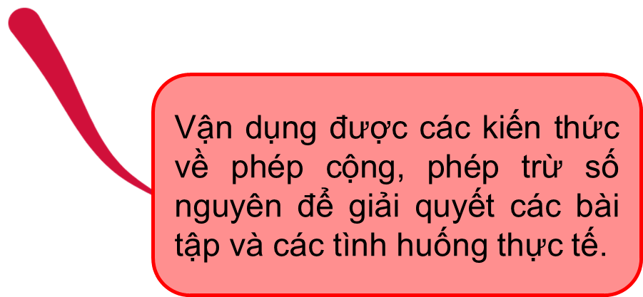
Các khái niệm: Đường tròn nội tiếp, đường tròn ngoại tiếp, Tâm đối xứng, trục đối xứng, tiếp tuyến, vị trí tương đối .
Củng cố, khắc sâu các kiến thức của chương II, làm quen với dạng toán tìm vị trí một điểm để 1 đoạn thẳng có độ dài lớn nhất.
Tiết 31: ÔN TẬP
CHƯƠNG II
Phát biểu và vận dụng được các định lý của chương II.
Biết vận dụng lý thuyết của chương II vào giải các bài toán toán về tính toán, chứng minh.

Slide 8
TRÒ CHƠI CẶP ĐÔI HOÀN HẢO
Luật chơi: Có 12 bảng phụ 6 bảng đầu được đánh số từ 1 đến 6, sáu bảng phụ tiếp theo được đánh theo thứ tự bảng chữ cái A, B, C, D, E, F. Để tham gia trò chơi chúng ta có 6 bạn nam và 6 bạn nữ cùng nhau tham gia trò chơi theo thứ tự xung phong: 6 bạn nam mỗi bạn được mang tên tương ứng với 6 dòng ở cột nam, 6 bạn nữ mỗi bạn được mang tên tương ứng với 6 dòng ở cột nữ. Mỗi bạn nam được ghép với 1 bạn nữ để tạo thành cặp đôi có mệnh đề đúng gọi là cặp đôi hoàn hảo. Mỗi bạn chơi phải tìm để ghép đôi cho đúng. Mỗi cặp đôi hoàn hảo sẽ được tặng mỗi bạn một điểm 8.
HOẠT ĐỘNG 2: HÌNH THÀNH KIẾN THỨC

Slide 9
Bài 2: Nối mỗi ô ở cột nam với một ô ở cột nữ để được khẳng định đúng
CỘT NAM |  | CỘT NỮ
1. Đường tròn ngoại tiếp tam giác |  | A. Là giao điểm các đường phân giác trong tam giác
2. Đường tròn nội tiếp tam giác |  | B. là đường tròn đi qua 3 đỉnh của tam giác
3. Tâm đối xứng của đường tròn |  | C. là giao điểm các đường trung trực của tam giác
4. Trục đối xứng của đường tròn |  | D. chính là tâm đường tròn
5. Tâm đường tròn nội tiếp tam giác |  | E. là bất kỳ đường kính nào của đường tròn
6. Tâm đường tròn ngoại tiếp tam giác |  | F. là đường tròn tiếp xúc với 3 cạnh của tam giác

Slide 10

Bài 41 – SGK (T128)
Cho (O) đường kính BC, dây AD vuông góc với BC tại H. Gọi E,F là chân các đường vuông góc hạ từ H đến AB, AC. Gọi (I), (K) theo thứ tự là các đường tròn ngoại tiếp các tam giác HBE, HCF.
a) Hãy xác định vị trí tương đối của các đường tròn: (I) & (O), (K) & (O), (I) & (K).
b) Tứ giác AEHF là hình gì? Vì sao?
c) Chứng minh đẳng thức: AE.AB = AF.AC
d) Chứng minh EF là tiếp tuyến chung của (I) & (K).
e) Xác định vị trí của điểm H để EF có độ dài lớn nhất.
HOẠT ĐỘNG 3: ÔN TẬP, VẬN DỤNG

Slide 11

Bài 41 – SGK (T128)
Phiếu học tập:
(O) đường kính BC, dây AD vuông góc với BC tại H. Gọi E,F là chân các đường vuông góc hạ từ H đến AB, AC. Gọi (I), (K) theo thứ tự là các đường tròn ngoại tiếp các tam giác HBE, HCF.
GT
HOẠT ĐỘNG 3: ÔN TẬP, VẬN DỤNG
a) Hãy xác định vị trí tương đối của các đường tròn: (I) & (O), (K) & (O), (I) & (K).
b) Tứ giác AEHF là hình gì? Vì sao?
c) Chứng minh đẳng thức: AE.AB = AF.AC
d) Chứng minh EF là tiếp tuyến chung của (I) & (K).
e) Xác định vị trí của điểm H để EF có độ dài lớn nhất.
KL

Slide 12
a) (I) và (O) tiếp xúc trong
IO = BO – BI
BI + IO = BO
Ta có do I thuộc BO
Lời giải:
a) Ta có BI + IO = BO (do I thuộc BO).
=> IO = BO – BI nên (I) và (O) tiếp xúc trong.
Tương tự (K) và (O) tiếp xúc trong.
Ta có IK = HI + HK ( do H thuộc IK) nên (I) và (K) tiếp xúc ngoài.

Slide 13
b) Tứ giác AEHF là hình chữ nhật ( có 3 góc vuông)
Tam giác BAC vuông ở A.
Tam giác BEH vuông ở E.
Ta có tam giác BAC nội tiếp (O) có cạnh BC là đường kính .
Ta có tam giác BEH nội tiếp (I) có cạnh BH là đường kính .

Slide 14
Lời giải:
b) Ta có tam giác BEH nội tiếp (I) có cạnh BH là đường kính .
⇒ tam giác BEH vuông ở E.
Tương tự tam giác HFC vuông ở F.
Do đó =>
Tứ giác AEHF có
Do đó tứ giác AEHF là hình chữ nhật (có 3 góc vuông).

Slide 15
c) AE.AB = AF.AC
Áp dụng hệ thức lượng có :
Áp dụng hệ thức lượng có :
Ta có tam giác AHB vuông ở H và HE vuông góc với AB.
Tương tự tam giác AHC vuông tại H và

Slide 16
c) Ta có tam giác AHB vuông ở H và HE vuông góc với AB.
Áp dụng hệ thức lượng có :
Tương tự vuông tại H và
Áp dụng hệ thức lượng có :
Từ (1) và (2) ta có: AE.AB = AF.AC

Slide 17
EF là tiếp tuyến chung của (I) và (K).
EF là tiếp tuyến của (I).
EF là tiếp tuyến (K).
Chứng minh tương tự
Tam giác GEH cân tại G.
IEH cân tại I (do IE = IH = r )
Gọi G là giao điểm của AH và EF .Ta có tứ giác AEHF là hình chữ nhật => GH = GE.

Slide 18
Gọi G là giao điểm của AH và EF.
Ta có tứ giác AEHF là hình chữ nhật => GH = GE.
Nên tam giác GEH cân tại G => .
Mặt khác tam giác IEH cân tại I (do IE = IH = r ). Do đó
Vậy .
Do đó , nên EF là tiếp tuyến của (I).
Chứng minh tương tự ta có EF cũng là tiếp tuyến của (K).
Do đó EF là tiếp tuyến chung của (I) và (K).

Slide 19
e) Ta có .
Do đó EF lớn nhất
⬄ AH lớn nhất.
⬄ AD lớn nhất.
⬄ AD là đường kính của (O)
⬄ H trùng với O.
Vậy dây AD vuông góc với BC tại O thì EF có độ dài lớn nhất.

Slide 20

Bài 2 :
Cho hai đường tròn (O) và ( O’ ) tiếp xúc ngoài tại A. Kẻ các đường kính AOB, AO’C. Gọi DE là tiếp tuyến chung của hai đường tròn. Gọi M là giao điểm của BD và CE.
a) Tính .
b) Tứ giác ADME là hình gì? Vì sao?
c) Chứng minh rằng MA là tiếp tuyến chung của hai đường tròn.
d) Chứng minh: MD . MB = ME . MC.
e) Gọi H là trung điểm của BC. Chứng minh rằng MH vuông góc DE.
HOẠT ĐỘNG 3: ÔN TẬP, VẬN DỤNG

Slide 21
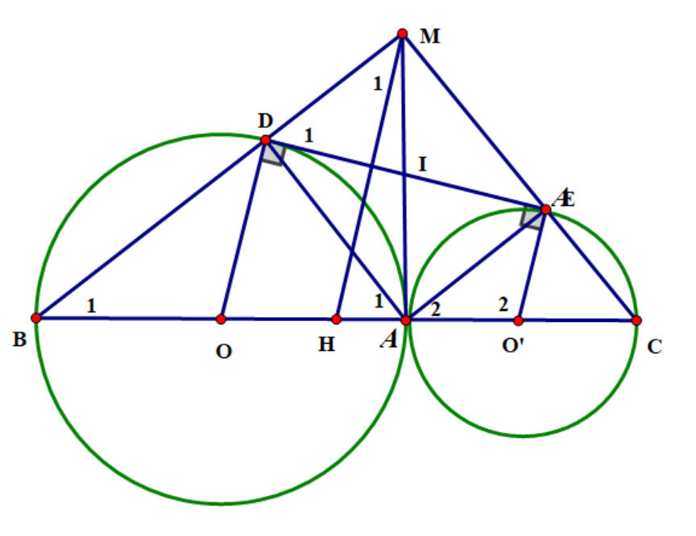
Bài 2:
Hai đường tròn (O) và ( O’ ) tiếp xúc ngoài tại A. Kẻ các đường kính AOB, AO’C. Gọi DE là tiếp tuyến chung của hai đường tròn. Gọi M là giao điểm của BD và CE.
GT
HOẠT ĐỘNG 3: ÔN TẬP, VẬN DỤNG
a) Tính .
b) Tứ giác ADME là hình gì? Vì sao?
c) Chứng minh rằng MA là tiếp tuyến chung của hai đường tròn.
d) Chứng minh: MD . MB = ME . MC.
e) Gọi H là trung điểm của BC. Chứng minh rằng MH vuông góc DE.
KL

Slide 22
PHÂN CÔNG NHIỆM VỤ HOẠT ĐỘNG NHÓM
Lưu ý: Khi phân công các nhóm sẽ tang dần độ khó. Nhóm 5 có thành
phần là lớp phó học tập.
NHÓM 1: | NHÓM 2: | NHÓM 3:
Câu a) | Câu b) | Câu c)
NHÓM 4: | NHÓM 5:
Câu d) | Câu e)
Thời gian hoạt động nhóm là 8 phút.

Slide 23
Bài 2:
a)
Ta có tam giác OAD cân tại O
Ta có tam giác O’AE cân tại O’
Ta có : OD // O’E (cùng vuông góc với DE).

Slide 24
ĐÁP ÁN BÀI TẬP 2.
a) Ta có : OD // O’E (cùng vuông góc với DE).
Tam giác ODA cân tại O, tam giác O’AE cân tại O’.
Do đó :

Slide 25
b) Tứ giác ADME là hình chữ nhật (tứ giác có 3 góc vuông).
Do đó tam giác ABD vuông tại D.
Chứng minh tương tự
Theo câu a) ta có
Tam giác ABD nội tiếp (O) có cạnh AB là đường kính.

Slide 26
ĐÁP ÁN BÀI TẬP 2.
b) Tam giác ABD nội tiếp (O) có cạnh AB là đường kính.
Do đó tam giác ABD vuông tại D =>
Chứng minh tương tự ta cũng có
Theo câu a) ta có
Do đó tứ giác ADME là hình chữ nhật (tứ giác có 3 góc vuông).

Slide 27
c) MA là tiếp tuyến chung của hai đường tròn (O) và (O’).
MA là tiếp tuyến của đường tròn (O).
MA là tiếp tuyến của đường tròn (O’).
Chứng minh tương tự
IO ( chung)
xét (O) có OD = OA
Gọi I là giao điểm của DE và AM => ID = IA

Slide 28
ĐÁP ÁN BÀI TẬP 2.
c) Gọi I là giao điểm của DE và AM => ID = IA
Mà
⇒ MA là tiếp tuyến của đường tròn (O).
Chứng minh tương tự ta có
Mà
⇒ MA là tiếp tuyến của đường tròn (O’).
Vậy MA là tiếp tuyến chung của hai đường tròn (O) và (O’).

Slide 29
d)
Áp dụng hệ thức lượng
Áp dụng hệ thức lượng
Lời giải:
d) Ta có

Slide 30
ĐÁP ÁN BÀI TẬP 2.
e)
Lời giải:
e) Ta có

Slide 31



Luật chơi: Có 2 đội chơi A và B, mỗi đội 3 thành viên, cử 1 đội trưởng. Khi ban tổ chức đọc câu hỏi xong, thì bấm chuông giành quyền trả lời, đội nào bấm chuông trước đội đó có quyền trả lời câu hỏi, sau 10 giây mà không đưa ra được đáp án đúng thì đội còn lại được quyền trả lời. Sau 5 câu hỏi đội nào xuống được bậc thấp hơn hoặc tiếp đất trước thì đội đó thắng cuộc. Phần thưởng của đội thắng cuộc là mỗi thành viên được 9 điểm. Nếu câu hỏi nào cả hai đội không trả lời đúng thì quyền trả lời thuộc về các bạn còn lại trong lớp, bạn nào trả lời đúng bạn đó được điểm 9.
HOẠT ĐỘNG 3: ÔN TẬP, VẬN DỤNG

Slide 32


00:08
00:01
00:05
00:09
00:10
00:06
00:03
00:07
Câu 1: Trong các dây của đường tròn, dây lớn nhất
là ……………………
00:00
00:02
00:04
đường kính.
Câu 2: Trong một đường tròn:
Đường kính vuông góc với một dây thì đi qua ….. ……….
trung điểm của dây ấy.
START
b) Đường kính đi qua trung điểm của của một dây …………..…… thì …….
không qua tâm
vuông góc với dây cung ấy.
4
4
3
3
cách đều tâm
2
c) Hai dây bằng nhau thì …..……….… . Hai dây ……………… thì bằng nhau.
cách đều tâm
2
1
1
Đội A
Đội B
d) Dây nào lớn hơn thì dây ấy ….… tâm hơn. Dây nào ….….tâm hơn thì dây ấy . …. hơn.
gần
gần
lớn

Slide 33
TRÒ CHƠI : BẠN NÀO VỀ ĐÍCH TRƯỚC
LUẬT CHƠI: Tất cả các bạn trong lớp đều tham gia chơi trò chơi này. Để tham gia trò chơi bạn cần giải một một bài toán thực tế trong vòng 30 giây . Bạn nào giải đúng và nhanh nhất trong 30 giây đó thì bạn đó về đích trước. Phần thưởng cho bạn về đích trước là một điểm 9 và một hộp quà mà cô giáo đã chuẩn bị trước.
HOẠT ĐỘNG 4: TÌM TÒI VÀ MỞ RỘNG

Slide 34



TRÒ CHƠI : BẠN NÀO VỀ ĐÍCH TRƯỚC
24
21
25
28
27
26
23
20
29
10
06
16
14
19
13
07
17
08
05
15
12
22
18
04
11
00
03
01
Hết giờ
09
02
Một bánh xe có dạng hình tròn bán kính 20 cm lăn đến bức tường hợp với mặt đất một góc 60⁰. Khoảng cách ngắn nhất từ tâm bánh xe đến góc tường là
HOẠT ĐỘNG 4: TÌM TÒI VÀ MỞ RỘNG
Đáp án :
C

Slide 35
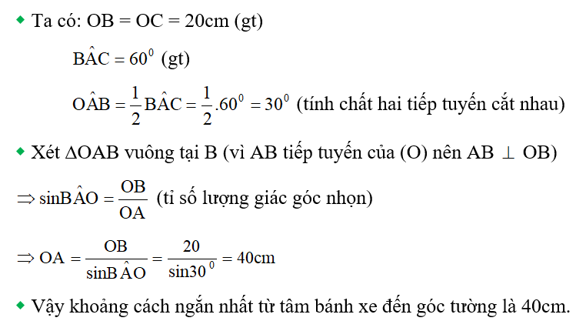
Bài giải:  Khi bánh xe chạm tới bức tường thì không thể di chuyển vào thêm được nữa. Điều này có nghĩa khoảng cách của tâm bánh xe đến góc tường ngắn nhất là khi bánh xe tiếp xúc với bức tường và mặt đất.
⬥ Hình vẽ minh họa bài toán:
HOẠT ĐỘNG 4: TÌM TÒI VÀ MỞ RỘNG

Slide 36
HƯỚNG DẪN VỀ NHÀ
Lý thuyết:
- Ôn lại toàn bộ các kiến thức cơ bản của chương
- Hoàn thành bản đồ tư duy chương II - Đường tròn vào vở cẩn thận.
2. Bài tập:
- Hoàn thành phiếu bài tập , kiện toàn đề cương ôn tập chương.
- Làm bài 42, 43 SGK để tiết sau ôn tập chương II tiếp theo

